Slide 1
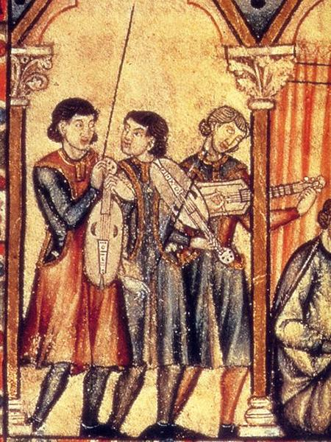
Trovadorismo

Slide 2
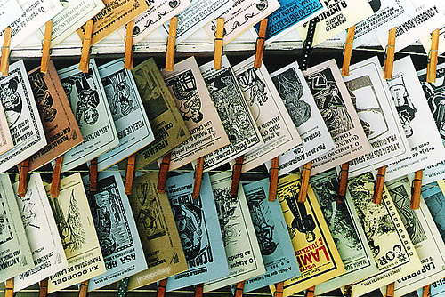
O Trovadorismo e a Literatura de Cordel
“A literatura de cordel é poesia popular, herdeira do romanceiro tradicional, e, em linhas gerais, da literatura oral (em especial dos contos populares), desenvolvida no Nordeste e espalhada por todo o Brasil pelas muitas diásporas sertanejas. (...) com raízes no trovadorismo medieval lusitano, é continuadora das canções de gesta, mas, também, espelho social de seu tempo (...) recebe o qualitativo de jornal do povo, o poeta de bancada é parente do menestrel errante da idade média, que por sua vez, descende do rapsodo grego.“ (Haurélio, Marco, In: Breve história da Literatura de Cordel. Ed. Claridade)

Slide 3
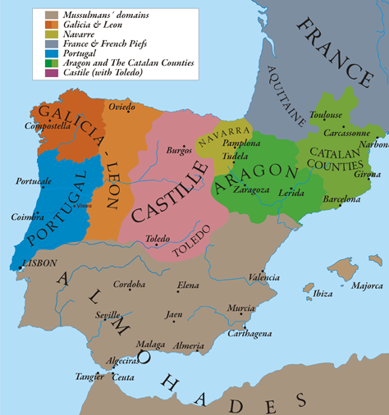
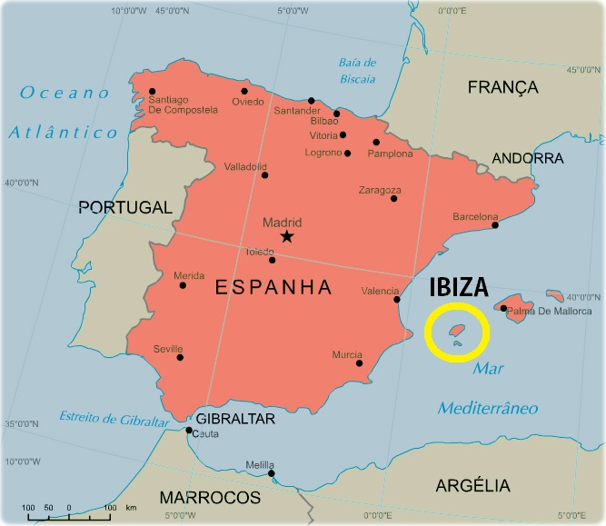
Origem do trovadorismo:
Provença, Sul da França: denominação geográfica para um antigo condado, transformado em 1481 em província real francesa e que corresponde hoje a uma grande parte da região administrativa francesa de Provença-Alpes-Côte d'Azur.

Slide 4
Contexto Histórico
Era Feudal (baixa idade média)
Séculos XII, XIII e XIV.
Origem da literatura portuguesa: 1198 (ou 1189): data do texto mais antigo. "Cantiga da Guarvaia" ou "A Ribeirinha", composta por Paio Soares de Taveirós.
Textos escritos em galego-português: forma antiga do português com influência do castelhano.
As cantigas estão entre as mais antigas manifestações da literatura em língua portuguesa.
as manifestações literárias eram ligadas a música: feitas para serem cantadas ou dançadas. Por isso recebem o nome de Cantigas.
Novelas de Cavalaria
Nesta escola literária, não se diz "escritores", mas sim, poetas-músicos. O principal foi D. Dinis (O"Rei Lavrador", sexto rei de Portugal. Foi o Rei de Portugal e Algarve de 1279 até sua morte. Filho do rei Afonso III e Beatriz de Castela.)

Slide 5
Cantigas
As cantigas são divididas em dois grandes gêneros (subdivididos em dois grupos):
Cantigas Líricas
cantigas de amor (Provençal/Sul da França/ Paixão infeliz/Amor não correspondido/ Superioridade da dama/ Amor cortês)
cantigas de amigo (Campesino/sofre a falta da pessoa/ Amor correspondido/Estrutura paralelística)
Cantigas Satíricas
cantigas de escárnio (Crítica indireta/Ridiculariza atitudes de nobres)
cantigas de maldizer (Crítica direta/ Difamação/ Palavrões/ tematicas Indiscrições amorosa)

Slide 6
Cantigas Líricas
Cantigas de Amor:
eu lírico masculino [o homem se refere a sua amada como uma figura idealizada e distante por uma hierarquia social (vassalo x dama da corte)],
poucas repetições de versos,
estrutura complexa (não há um padrão),
vassalagem amorosa (semelhante as relações do senhor feudal e seu servo, o eu lírico se coloca na posição de fiel vassalo),
amor cortês (coita),
eu lírico sofredor,
o poeta chama sua amada de "senhor" ("minha senhor"), pois, no galego-português, as palavras terminadas em "or" não tinham feminino.

Slide 7
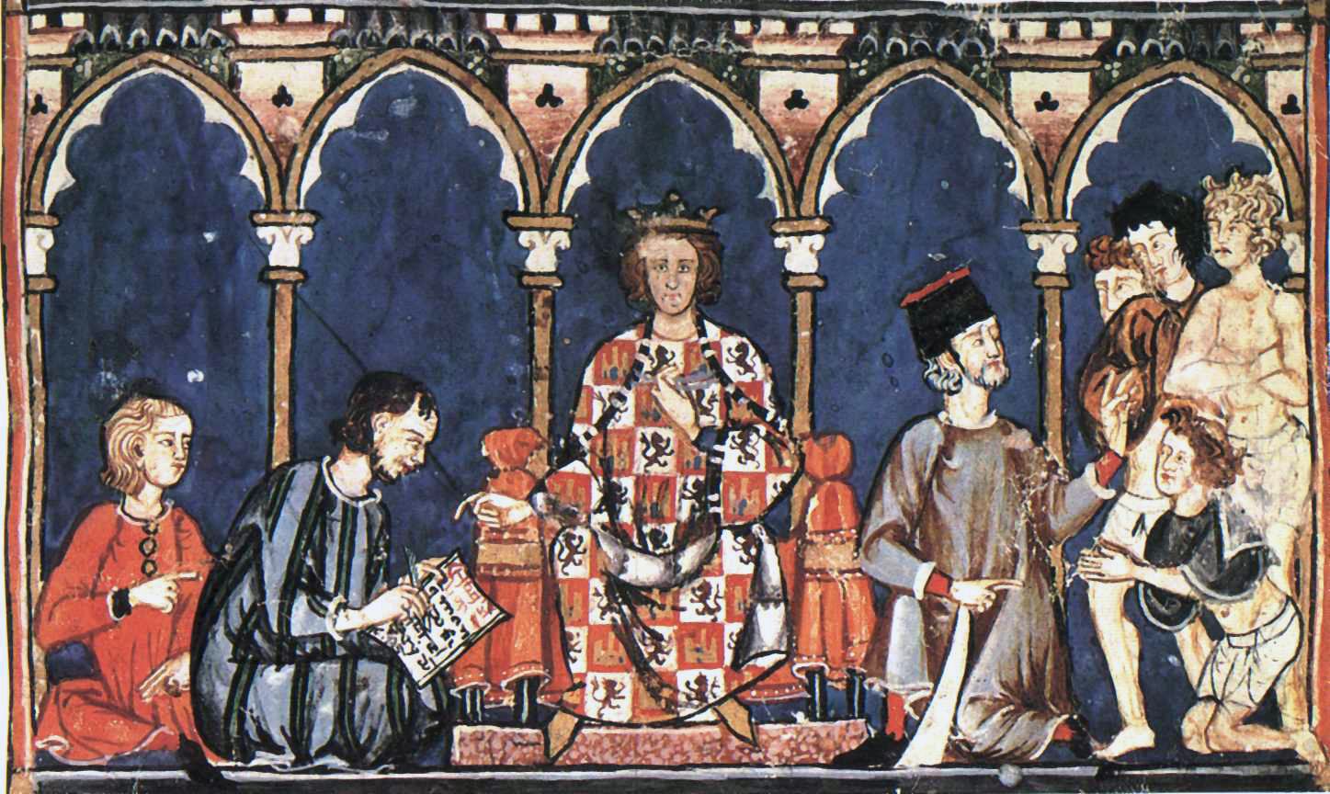
Cantiga de Amor
Por vos veer vim eu, senhor
E lume destes olhos meus;
E valha-me contra vós Deus,
Ca o fiz com coita d'amor"
Ca, senhor, não hei eu de poder
De viver mais sem vos veer
Aventurei-m'e vim aqui
Por vos veer e vos falar;
E mia senhor, se vos pesar,
Fazed'o que quiserdes i;
Ca, senhor, nom hei eu poder
De viver mais sem vos veer.
Como vós quiserdes será,
De me fazerdes mal e bem;
E pois é tod'em vosso sem,
Fazed'o que quiserdes já,
Ca, senhor, nom hei eu poder
De viver mais sem vos veer.
O rei Afonso X, o Sábio, trajado com as armas de Leão e Castela, rodeado pelos seus cortesãos (iluminura do manuscrito das Cantigas de Santa Maria)
Vasco Rodrigues de Calvelo
(Trovador que frequentava a corte do Rei Dom Affonso X , o sábio , de Leão e Castela)

Slide 8
Cantiga da Guarvaia ou ribeirinha:
Paio Soares Taveiroos
No mundo nom m’ei parella
mentre me por como me vay,
ca ja moiro por vos e ay!
Mia señor, branca e vermella,
queredes que vus retraya
quando vus eu vi en saya.
Mao dia me levantey,
que vus enton nom vi fea!
E, mia señor, des aquella
i me foy a mi muy mal, ai!
E vus, filla de don Pay
Moniz, e ben vos semella
d’aver eu por vos guarvaya,
pois eu, mia señor, d’alfaya
nunca de vos ouve nen ey
valia d’ũa correa.
Não existe no mundo alguém como eu
enquanto eu viver,
eu cá sofro de amor por vós,
minha senhora, branca e vermelha,
quereis que vos retrate (nos versos)
quando eu a entrevi sem manto, em trajes íntimos.
Mau dia em que me levantei
e que não a achei feia
e, minha senhora, desde aquele dia
eu passei a sofrer, ai!
E vós, filha de Don
Moniz e sabeis que
eu não sou nobre.
Pois eu, minha senhora,
nunca recebi nem receberei da senhora
nenhuma prova de amor.

Slide 9
Cantigas de Amigo:
Eu lírico feminino (por mais que o eu lírico seja feminino, o autor continua sendo masculino)
Muitas repetições: paralelismo (reiteração em estrofes sucessivas, quer de sentidos, quer de construções sintáticas) e refrão,
Estrutura simples,
Amor terreno,
Há um diálogo: muitas vezes a voz do poema está desabafando para algumas amigas (ou mãe) ou para a própria natureza (o desabafo se dá pela saudade que o eu lírico sente de seu amado que está distante).

Slide 10

Cantiga de amigo
Ai flores, ai flores do verde pino,
se sabedes novas do meu amigo!
Ai Deus, e u é?
Ai flores, ai flores do verde ramo,
se sabedes novas do meu amado!
Ai Deus, e u é?
Se sabedes novas do meu amigo,
aquel que mentiu do que pôs comigo!
Ai Deus, e u é?
Se sabedes novas do meu amado,
aquel que mentiu do qui mi á jurado!
Ai Deus, e u é?
Vós me perguntardes polo voss'amigo,
e eu bem vos digo que é san'vivo.
Ai Deus, e u é?
Vós me perguntardes polo voss'amado,
e eu bem vos digo que é viv'e sano.
Ai Deus, e u é?
E eu bem vos digo que é san'vivo
e seera vosc'ant'o prazo saído.
Ai Deus, e u é?
E eu bem vos digo que é viv' e sano
e seera vosc'ant'o prazo passado
Ai Deus, e u é?
D. Dinis
http://www.cantigas.fcsh.unl.pt/versaomusical.asp?cdcant=592&cdvm=425
Paralelismo e estribilho (versos repetidos no final da estrofe/Cada estrofe termina com um estribilho).

Slide 11
Cantigas Satíricas
Cantigas de Escárnio:
Sátira indireta (o nome da pessoa satirizada não aparece)
Exploração de duplos sentidos e de trocadilhos
Significados implícitos,
O eu lírico faz uma crítica a alguém de maneira implícita,

Slide 12
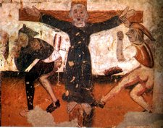
Cantiga de Escárnio
Ai, dona fea! Foste-vos queixar
que vos nunca louv'en meu trobar;
mas ora quero fazer um cantar
en que vos loarei toda via;
e vedes como vos quero loar:
dona fea, velha e sandia!
Ai, dona fea! Se Deus me pardon!
pois avedes [a] tan gran coraçon
que vos eu loe, en esta razon
vos quero já loar toda via;
e vedes qual será a loaçon:
dona fea, velha e sandia!
Dona fea, nunca vos eu loei
en meu trobar, pero muito trobei;
mais ora já un bon cantar farei,
en que vos loarei toda via;
e direi-vos como vos loarei:
dona fea, velha e sandia!
João Garcia de Guilhade

Slide 13
Cantiga de Maldizer
sátira direta (o nome da pessoa satirizada aparece),
Explícita, difamação (Tratam das indiscrições amorosas de nobres e membros do clero)
Por ser mais explícita, possui linguagem grosseira e chula.

Slide 14
Cantiga de Maldizer
Martim jogral, que defeita,
sempre convosco se deita
vossa mulher!
Vedes-me andar suspirando;
e vós deitado, gozando
vossa mulher!
Do meu mal não vos doeis;
morro eu e vós fodeis
vossa mulher!
(João Garcia de Guilhade)
Trovadores na corte.
Fonte: http://www.resumosdeliteratura.com/

Slide 15
AS NOVELAS DE CAVALARIA
Derivação das Cantigas de Gesta (De tão longas foram prosificadas);
PROSA: Longas narrativas em versos;
TEMÁTICAS: Aventuras de cavaleiros e seus feitos;
DIVULGAÇÃO dos ideais cristãos pelos cruzados, difusão dos valores da época: Honra, Lealdade;
CICLOS das produções:
  Clássico (temas Greco-latinos – Conquistas territoriais);
  Carolíngio (As conquistas de Carlos Magno);
  Bretão/Arthuriano (Os feitos de Rei Arthur e os cavalheiros da távola Redonda).

Slide 16
A cantiga abaixo se caracteriza como uma cantiga de?
A vós, Dona abadessa,
de mim, Dom Fernand'Esquio,
estas doas vos envio,
porque sei que sodes essa
dona que as merecedes:
quatro caralhos franceses
e dous aa prioressa.
Pois sodes amiga minha
nom quer'a custa catar,
quero-vos já esto dar
ca nom tenho al tam aginha:
quatro caralhos de mesa
que me deu ũa burguesa,
dous e dous ena bainha.
Mui bem vos semelharám
ca sequer levam cordões
de senhos pares de colhões;
agora vo-los darám:
quatro caralhos asnaes,
enmanguados em coraes
com que calhedes a mam.
(Fernando Esquio)

Slide 17
BONS ESTUDOS
=)

Slide 18
O ultimo poema trata-se de uma...
Cantiga satírica de maldizer, pois está se referindo diretamente à mulher a qual se maldiz, além de usar palavras de baixo calão.

